Slide 1
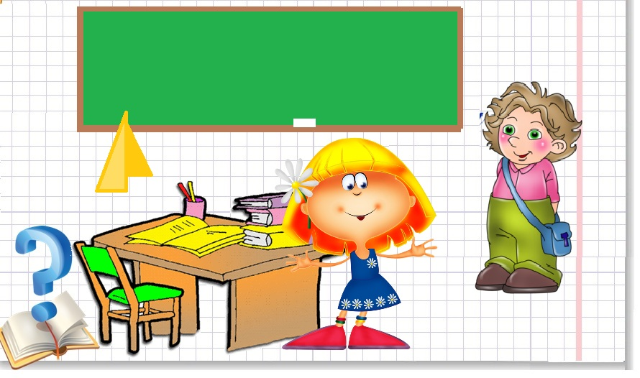
Тема: “Складання таблиці множення числа 3. Знаходження значень виразів на дії різного ступеня. Задачі на ділення.”

Slide 2
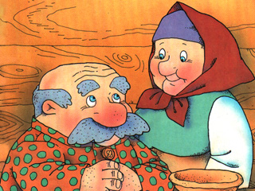

Slide 3
Запишіть числа в порядку зростання
16
18
4
14
12
8
6
10

Slide 4
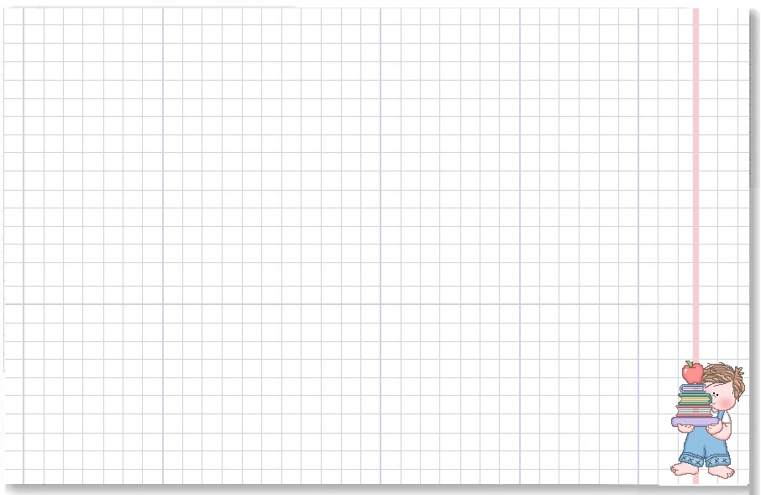

Самоперевірка
4 6 8 10 12 14 16 18

Slide 5

Кругові приклади
10+4 В
14+65 Е
9+17 І
50-40 Ь
18:2 М
79-61 Д
26+24 Д

Slide 6
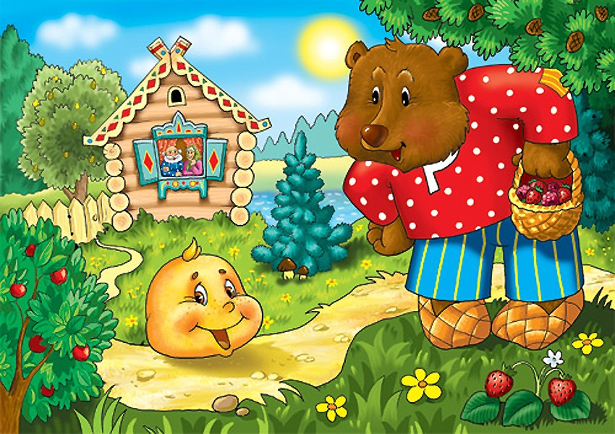
10+4=14 В
14+65=79 Е
79-61=18 Д
18:2=9 М
9+17=26 І
26+24=50 Д
50-40=10 Ь

Slide 7
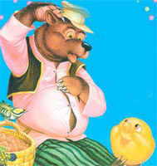
Виправ помилки
2×6+34=45
(11-9) ×2=6
13-8+14=20
62-49+4=17
16-10+8=17
2×8-7=10

Slide 8
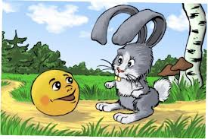

Slide 9
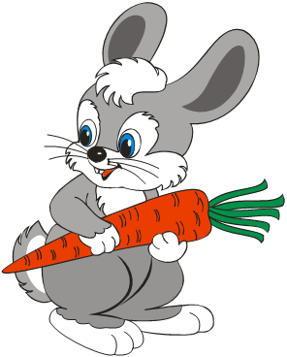
Замініть додавання множенням
3+3+3=
3+3+3+3+3=
33+33=
75+75+75+75=
3+3+3=3×3
3+3+3+3+3=3×5
33+33=33×2
75+75+75+75=75×4

Slide 10
Таблиця множення числа 3
3+3=6
3+3+3=9
3+3+3+3=12
3+3+3+3+3=15
3+3+3+3+3+3=18
3+3+3+3+3+3+3=21
3+3+3+3+3+3+3+3=24
3+3+3+3+3+3+3+3+3=27
3×2=6
3×3=9
3×4=12
3×5=15
3×6=18
3×7=21
3×8=24
3×9=27

Slide 11
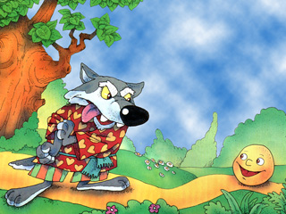

Slide 12
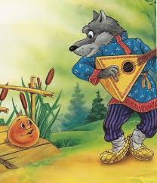
Встав пропущені числа
… ×3 =9
3× …=18
3× …=27
… ×3=12
… ×3=15
3× …=6

Slide 13
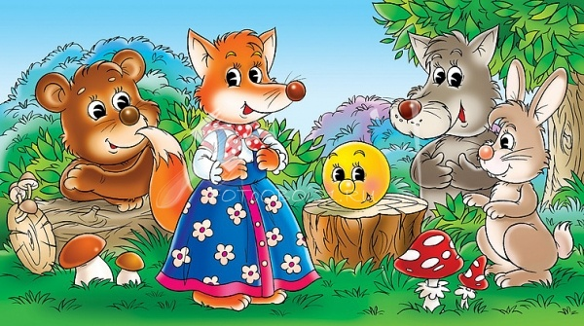
Фізкультхвилинка

Slide 14
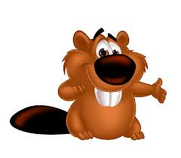
Самостійна робота за підручником ст. 108 №629

Slide 15
Взаємоперевірка
I варіант
3×5+5=20
3×6-11=7
3×4+8=20
3×9-10=17
II варіант
3×3+9=18
3×2+72=78
3×7-14=7
3×8+8=32

Slide 16
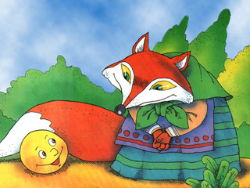
Робота над задачею
Вчора на обід я засмажила 12 курчат, до мене в гості прийшли дві мої подружки. По скільки курчат дістанеться всім на обід?

Slide 17
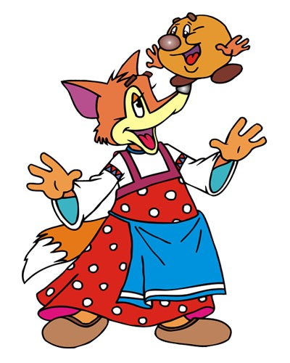
Творча робота над задачею
Лисиця спекла 21 пиріжок з м’ясом, а з сиром у три рази менше,ніж з м’ясом.

Slide 18
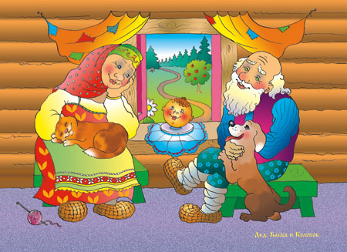
Підсумок уроку

Slide 19
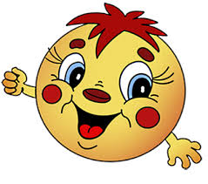
Домашнє завдання
ст. 108 № 634, 635

